Slide 1

Sistema informático para la Gestión de Conocimiento
Integrantes:
Ali, Lucas
Casavalle, Leandro
Córdoba, Leandro
Cruz, Sofía
Granero, Javier
Exposición de Proyecto

Slide 2




Introducción
Diseño, documentación e implementación de una solución para un sistema informático de Gestión de Conocimiento.
Diseño
Documentación
Implementación

Slide 3

Diseño de la solución

Slide 4
Etapas
Análisis
Modelado
Diseño
Comprender a fondo el problema e identificar los requisitos.
Desarrollar modelos abstractos del sistema que sirvan como base para la implementación.
Elaborar un diseño detallado que sirva como base para la implementación.

Slide 5
Identificación de clases
Sistema
Usuario
Publicacion
Pregunta
Respuesta
Estado
Activa
Inactiva
Suspendida
Solucionada
Herencia
Patrón State

Slide 6

Requisitos
Gestión de usuarios
Registro de usuarios con datos personales (nombre, apellido, país), email y contraseña.
Usuarios pueden realizar preguntas y respuestas.
Valoración con "me gusta" a respuestas.
Usuarios consultores pueden marcar respuestas como aceptadas.

Slide 7
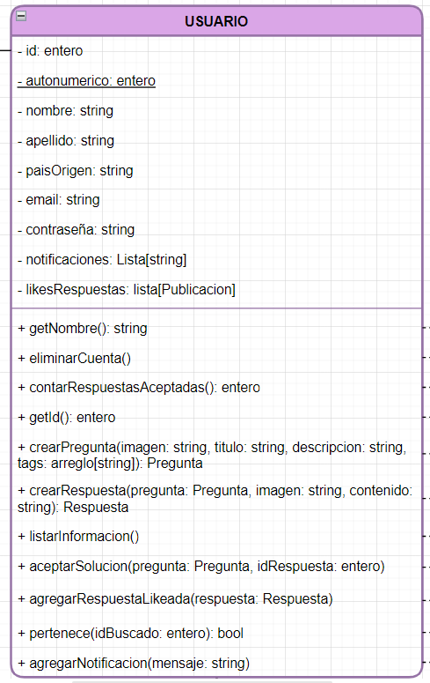
Clase diseñada

Slide 8

Requisitos
Gestión de preguntas
Creación de preguntas con título, descripción y opción de adjuntar imagen.
Registro de fecha de creación.
Asociación de tags para búsquedas.
Preguntas inactivas después de 6 meses sin respuestas.
Posibilidad de marcar respuestas y cambiar estado a solucionada.
Múltiples respuestas por pregunta.
Notificación al usuario consultor al recibir respuesta.
Sin notificación si la pregunta está suspendida.

Slide 9

Requisitos
Gestión de respuestas
Creación de respuestas con texto (contenido) e imagen opcional.
Registro de fecha de creación.
Respuestas pueden ser marcadas como aceptadas.
Valoración con "me gusta".
Posibilidad de listar respuestas por cantidad de "me gusta".

Slide 10
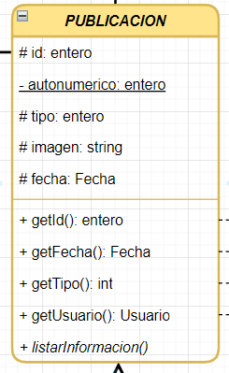
Clase abstracta diseñada
Herencia

Slide 11
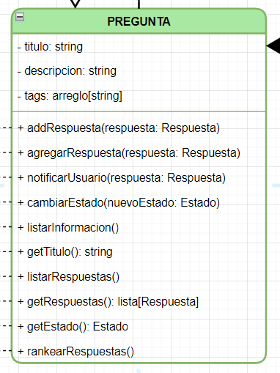
Clase derivada diseñada

Slide 12
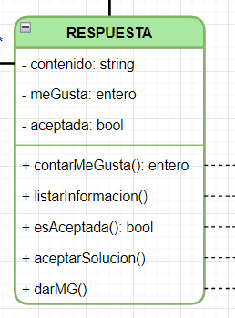
Clase derivada diseñada

Slide 13

Requisitos
Estados de las preguntas
Estados: activa, inactiva, solucionada, suspendida.
Automatización del cambio de estado:
Inactiva, después de 6 meses sin respuestas.
Activa, si está inactiva y recibe respuesta.
Suspendida, si el consultor elimina su cuenta.
Solucionada, si el consultor marca una respuesta como aceptada.

Slide 14
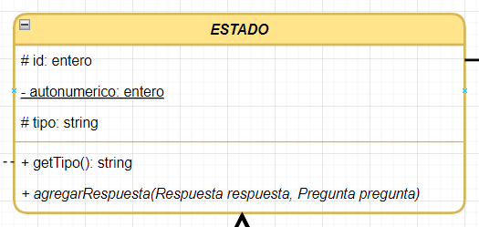
Clase abstracta diseñada
Herencia
State Pattern

Slide 15
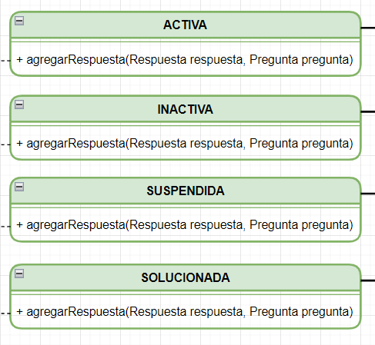
Clases derivadas diseñadas

Slide 16

Requisitos
Interacción, valoración, búsqueda
Usuarios pueden preguntar y responder.
Notificación automática al consultor cuando alguien responde.
Preguntas inactivas pueden ser respondidas y vuelven al estado activo.
Usuarios rankeados por respuestas aceptadas.
Respuestas rankeadas por cantidad de "me gusta".
Respuesta aceptada ocupa el primer lugar si la pregunta está solucionada.

Slide 17
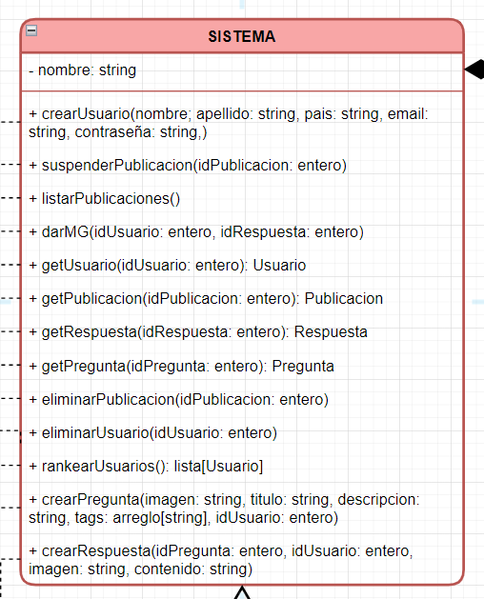
Clase principal diseñada

Slide 18
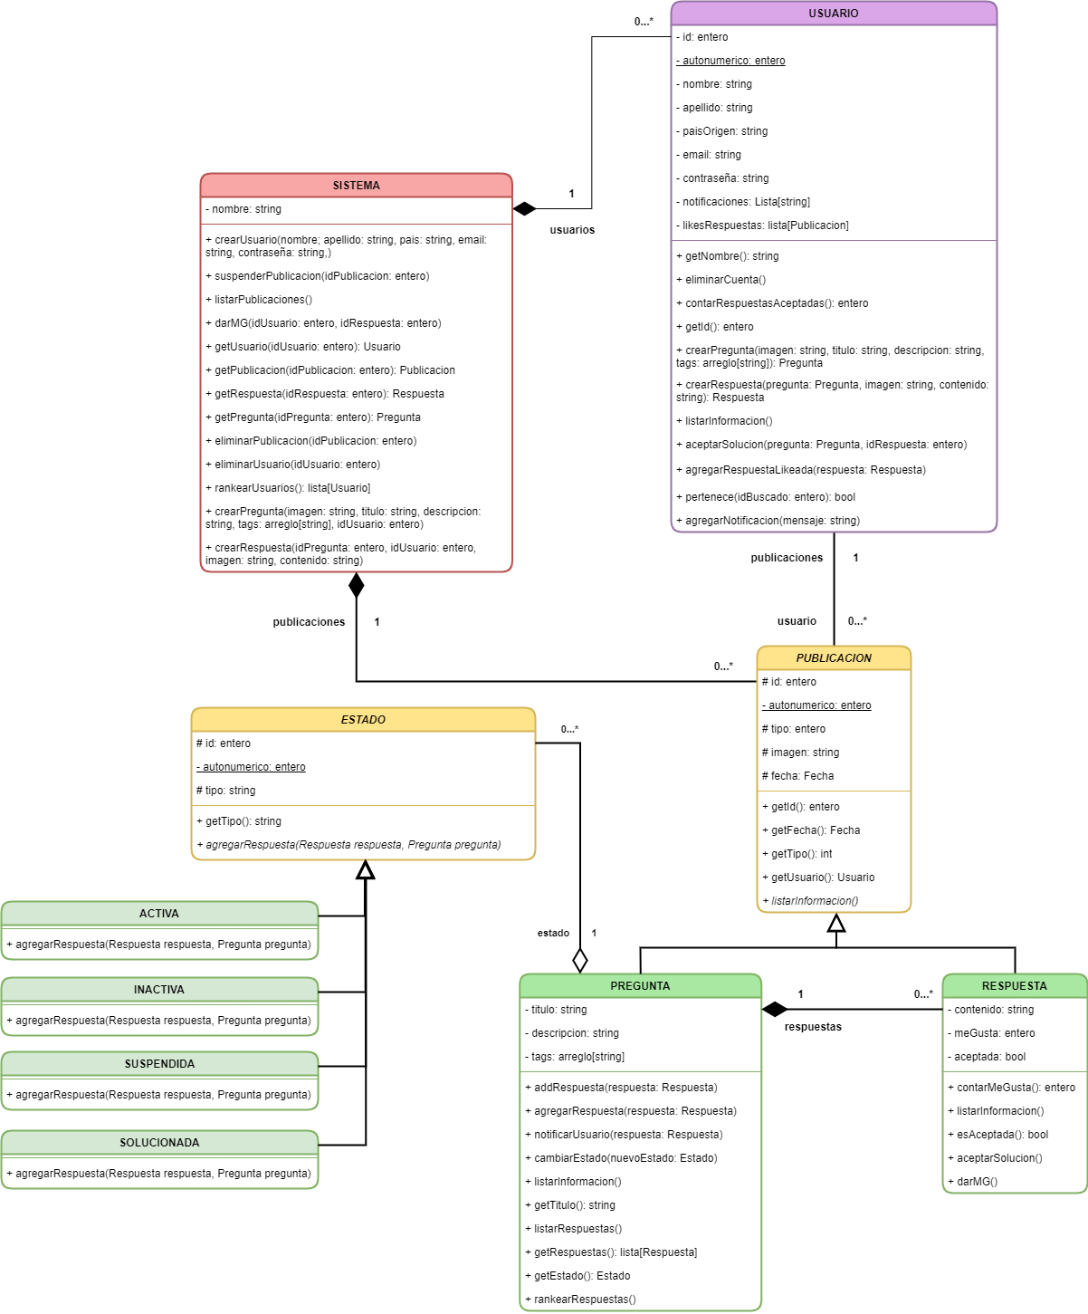
Diagrama de clases (UML)
Composición
Asociación bidireccional
Agregación
Herencia
State Pattern

Slide 19
cout << Gracias << endl;

